Slide 1
操作系统
主讲教师：曲明成
电 话 15645102418
E-mail： qumingcheng@hit.edu.cn
计算机学院-航天软件中心
2015.10
哈工大计算机学院-航天软件中心

Slide 2
学习《操作系统》的意义
操作系统是一种基础的软件
  从1956年“监控程序”至今已有半个多世纪历史
  离硬件最近的软件
  数据结构及算法最精致的软件
  作为一门学问来研究的软件

Slide 3
学习《操作系统》的意义
学习操作系统的目的和意义？
  为了用于从事开发操作系统的工作吗？
  为了学习使用操作系统吗？
  为了探究操作系统是如何构建的吗？
  极少数人能从事开发操作系统的工作
  了解操作系统原理、实现细节，开发底层软件或软件底层
  借鉴操作系统的精髓，提高软件开发修养

Slide 4
学习《操作系统》的意义
学习操作系统必需的基础知识
  熟知计算机组成原理
  掌握C语言编程及汇编语言编程
  掌握数据结构基本知识

Slide 5
课程简要介绍
本课程实验内容
实验1：系统初始化及系统接口
--操作系统引导、系统调用
实验2：进程管理
--进程运行轨迹的跟踪与统计
实验3：进程同步及IO设备管理
--信号量的实现和应用
实验资料：https://cms.hit.edu.cn/
登录后，进入
https://cms.hit.edu.cn/course/view.php?id=44

Slide 6

课程简要介绍
本课程成绩构成
考试权重
1. 实验成绩 40%
2. 期末考试成绩 50%
3. 随堂小测试 10%
考试方式
闭卷笔试
哈工大软件学院

Slide 7
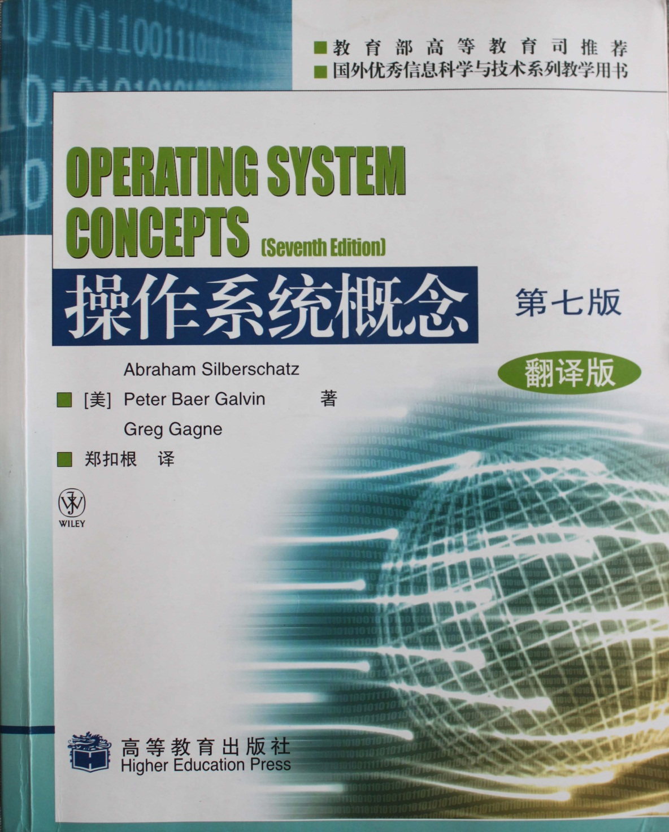
教材及参考书
教 材：
《操作系统概念》（第7版） [美]Abraham Silberschatz等著（耶鲁大学计算机系主任）
郑扣根译
（浙江大学计算机学院教授）
高等教育出版社
2010年1月
价格：￥74.00
哈工大软件学院

Slide 8
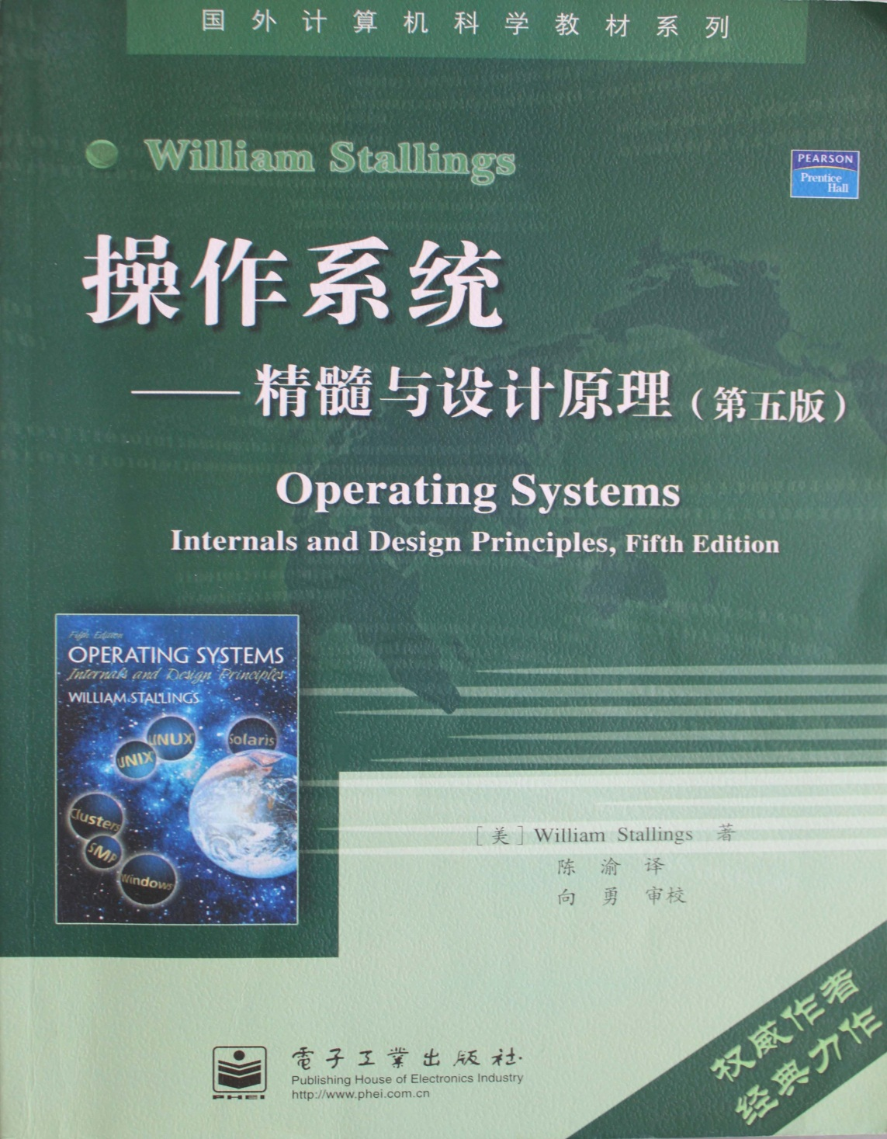
教材及参考书
参考书No.2：
《操作系统-精髓与设计原理》（第5版）
[美]William Stallings著
（美国MIT博士，澳大利亚新南威尔士大学任教）
陈渝译
（清华大学计算机学院）
电子工业出版社
2009年9月
价格：￥58.00
哈工大软件学院

Slide 9
选课代表3-5名，可毛遂自荐
可电话联系我，有平时表现分。
哈工大软件学院

